Slide 1
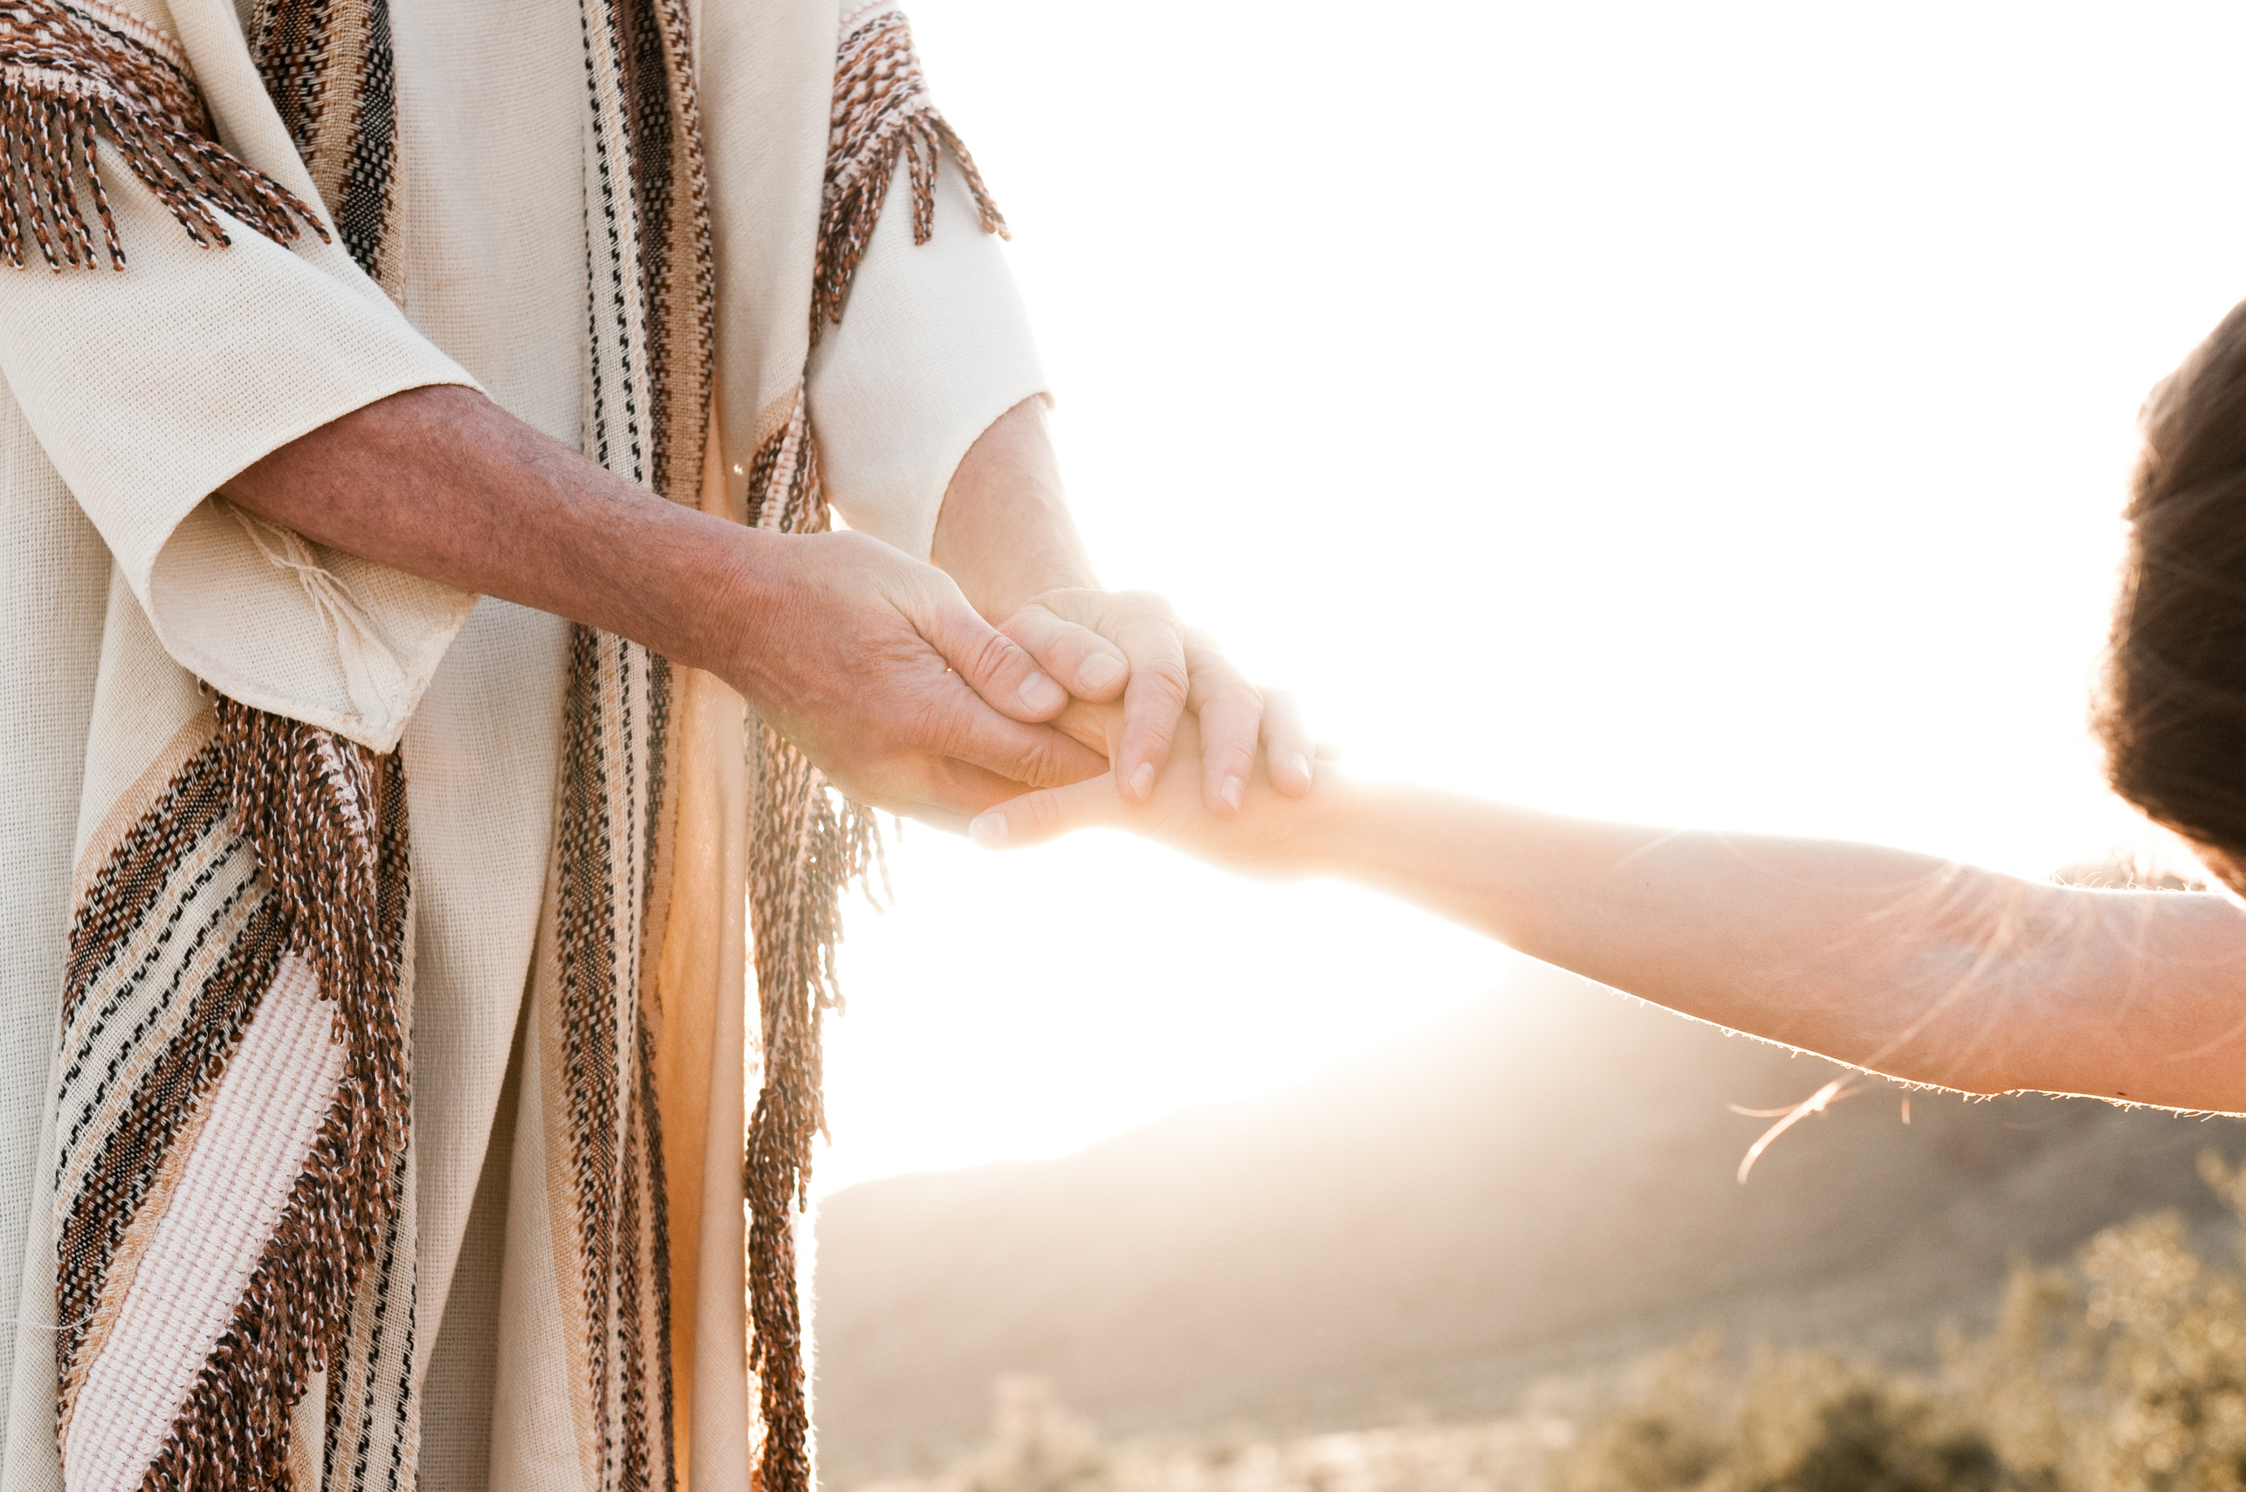

LECCIÓN 7
JESÚS
Y JUAN EL BAUTISTA

Slide 2
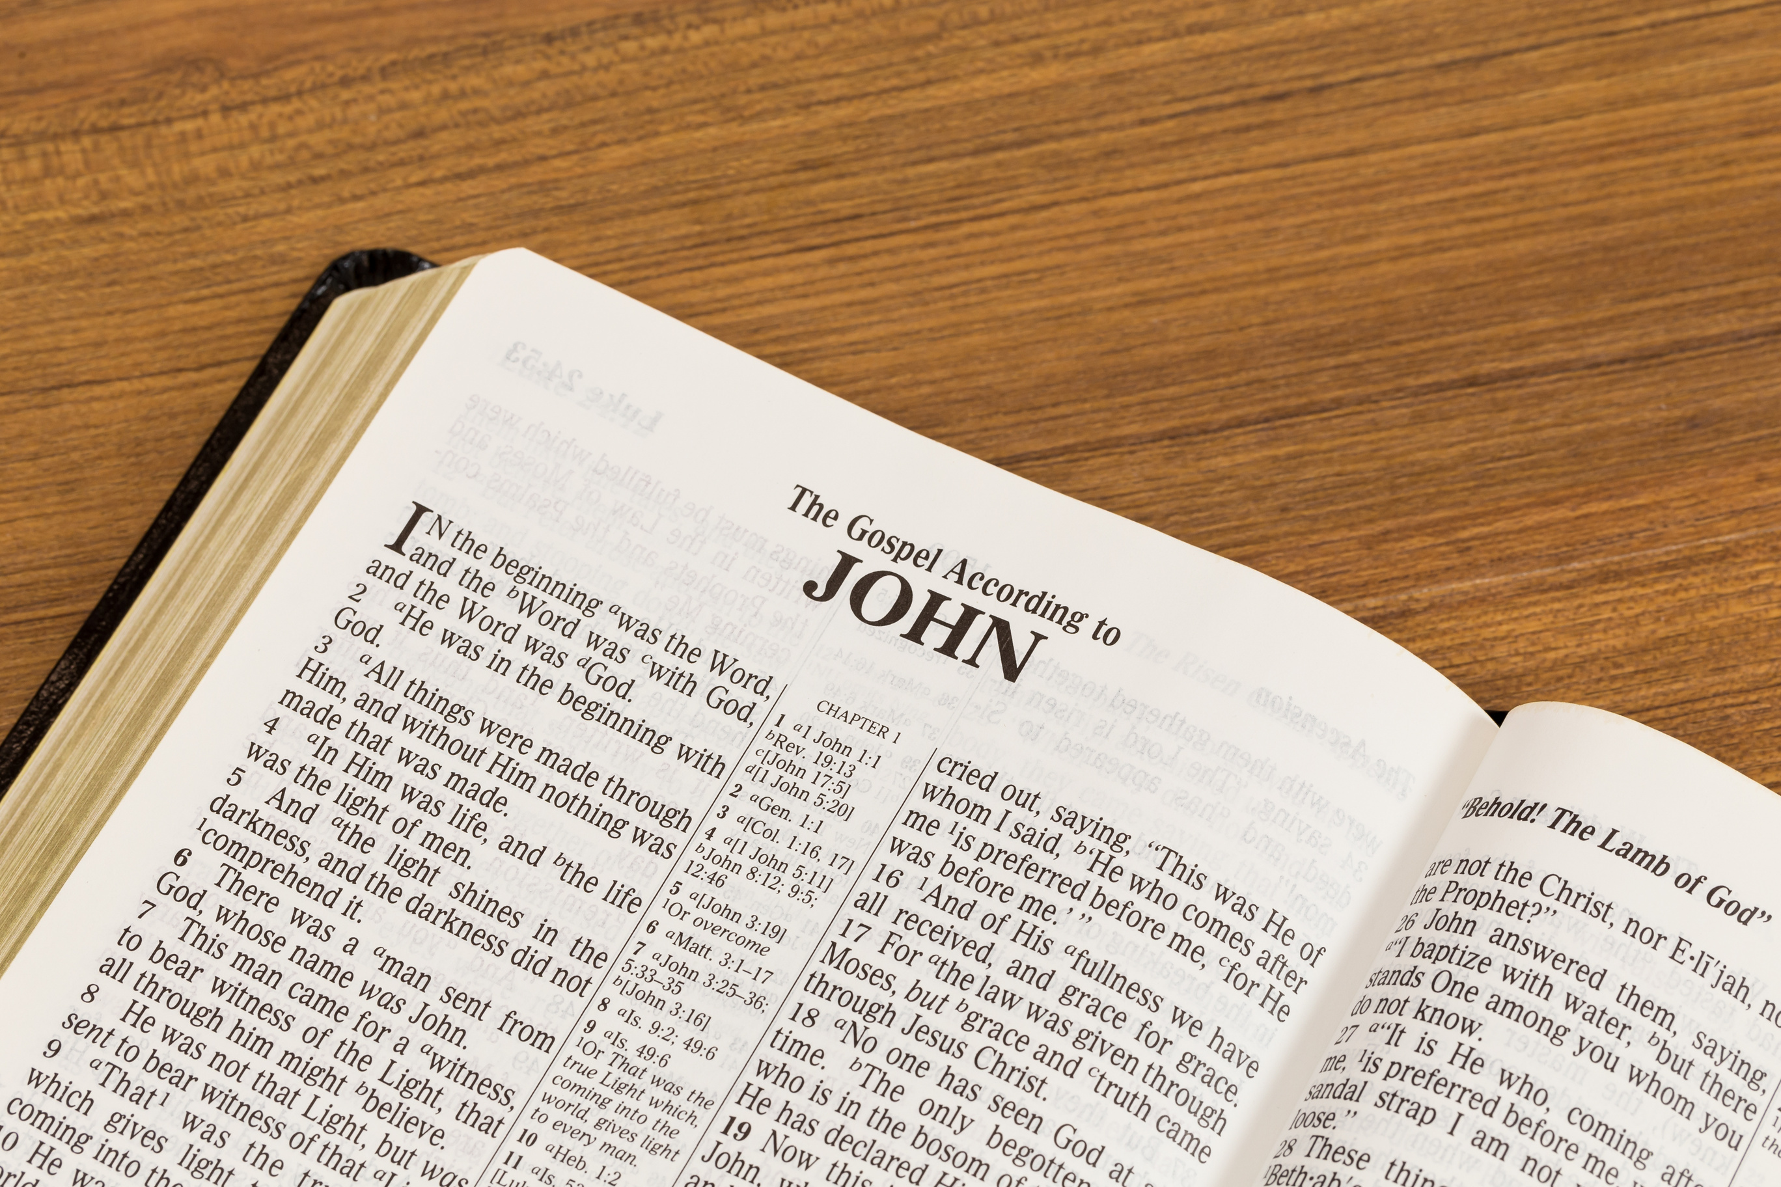





LECCIÓN DE REPASO
La Acción del Espíritu Santo
DOMINGO
LUNES
MARTES
MIERCOLES
JUEVES
INCENTIVANDO LA INVESTIGACIÓN
CAMBIANDO LA ACTITUD TÍPICA
EVIDENCIAS DEL NUEVO NACIMIENTO
UNA ILUSTRACIÓN FAMILIAR
MANTENIENDO FIJA LA MIRADA

Slide 3
LECCIÓN 7
JESÚS
Y JUAN EL BAUTISTA

Slide 4

DOMINGO
UN PROBLEMA ENTRE LOS DISCÍPULOS
a. ¿Qué pregunta surgió entre los discípulos de Juan y los judíos? Juan 3:25.

Slide 5

DOMINGO
b. ¿Cómo expresaron los discípulos de Juan su envidia por la obra de Cristo, y qué noble respuesta dio éste? Juan 3:26, 27.

Slide 6


LUNES
LA MISIÓN DE JUAN
a. ¿Cómo demostró Juan que comprendía su misión? Juan 3:28, 29.

Slide 7

LUNES
b. Describe la obra de Juan, y la nuestra.
Juan 1:23, 29.

Slide 8

MARTES
EL DON DEL ESPÍRITU
a. ¿Cómo reaccionó la mayoría del pueblo ante el mensaje de Cristo? Juan 3:32.

Slide 9

MARTES
b. ¿Sobre quién es concedido el don del Espíritu Santo?
Juan 3:34.

Slide 10

MARTES
c. ¿Cómo se revela más detalladamente en las Escrituras la clave para recibir una mayor medida del Espíritu Santo?
Juan 14:15–17; Hechos 5:32.

Slide 11

MIERCOLES
EL VALOR DEL BAUTISMO
a. ¿Por qué es importante comprender el paso que damos por Cristo cuando decidimos ser bautizados?
Juan 3:36.

Slide 12

MIERCOLES
b. Explica las sorprendentes palabras de Juan el Bautista que revelaron la profundidad del compromiso real que significa el bautismo.
Lucas 3:7, 8.

Slide 13

JUEVES
UN SABIO MÉTODO
a. Al darse cuenta de que los fariseos intentaban crear dificultades entre Juan y Él, ¿Qué hizo Jesús?
Juan 4:1–3.

Slide 14

JUEVES
b. ¿Qué debemos aprender de la actitud de Juan para aplacar la crisis? Juan 3:30.

Slide 15
MINUTOS
MISIONEROS

Slide 16

Sigue Nuestro Canal de Whatsapp
ESCUELA SABATICA ASDMR

Slide 17

www.reformacolombia.org
Notes:
www.reformacolombia.org

